Slide 1
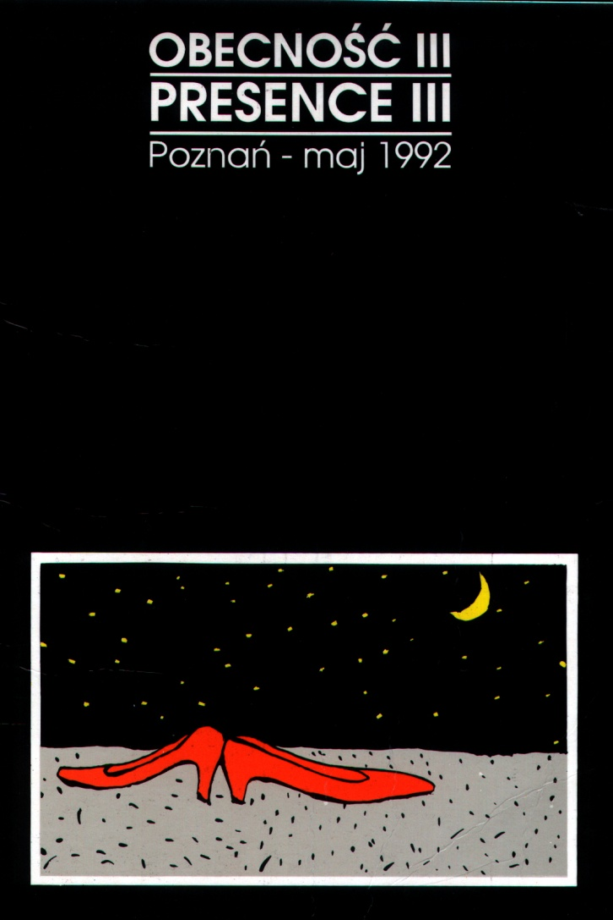

Slide 2
Obecność III
Poznań 1992
Kuratorka: Izabella Gustowska
BWA – Stary Rynek
7 x 1
Izabella Gustowska, Zofia Kulik, Anna Kutera, Natalia LL, Małgorzata Niedzielko, Krystyna Piotrowska, Anna Płotnicka
Galeria ON
(PWSSP) – Fredry 7
4 x 1
Zuzanna Baranowska, Agata Michowska, Małgorzata Sufleta, Anna Tyczyńska
Muzeum Etnograficzne
Ul.Grobla 25 / Mostowa 8
19 x 1
Magdalena Abakanowicz, Halina Chrostowska, Barbara Falender, Wanda Gołkowska, Izabella Gustowska, Aleksandra Jachtoma, Maria Jarema, Janina Kraupe-Świderska, Ewa Kuryluk, Natalia LL, Danuta Leszczyńska-Kluza, Jadwiga Maziarska, Zuzanna Pawlicka, Teresa Pągowska, Maria Pinińska-Bereś, Krystyna Piotrowska, Alina Szapocznikow, Danuta Waberska, Magdalena Więcek-Wnuk
(Galeria wystaw autorskich realizowana przez Muzeum Narodowe w Poznaniu)
Spotkania
„Obecność III”
Wystąpienia autorskie: Jolanta Brach-Czaina, Bożena Czubak, Alicja Kępińska, Anna Maria Potocka, Maria Szyszkowska

Slide 3
BWA
Stary Rynek
7 x 1

Slide 4
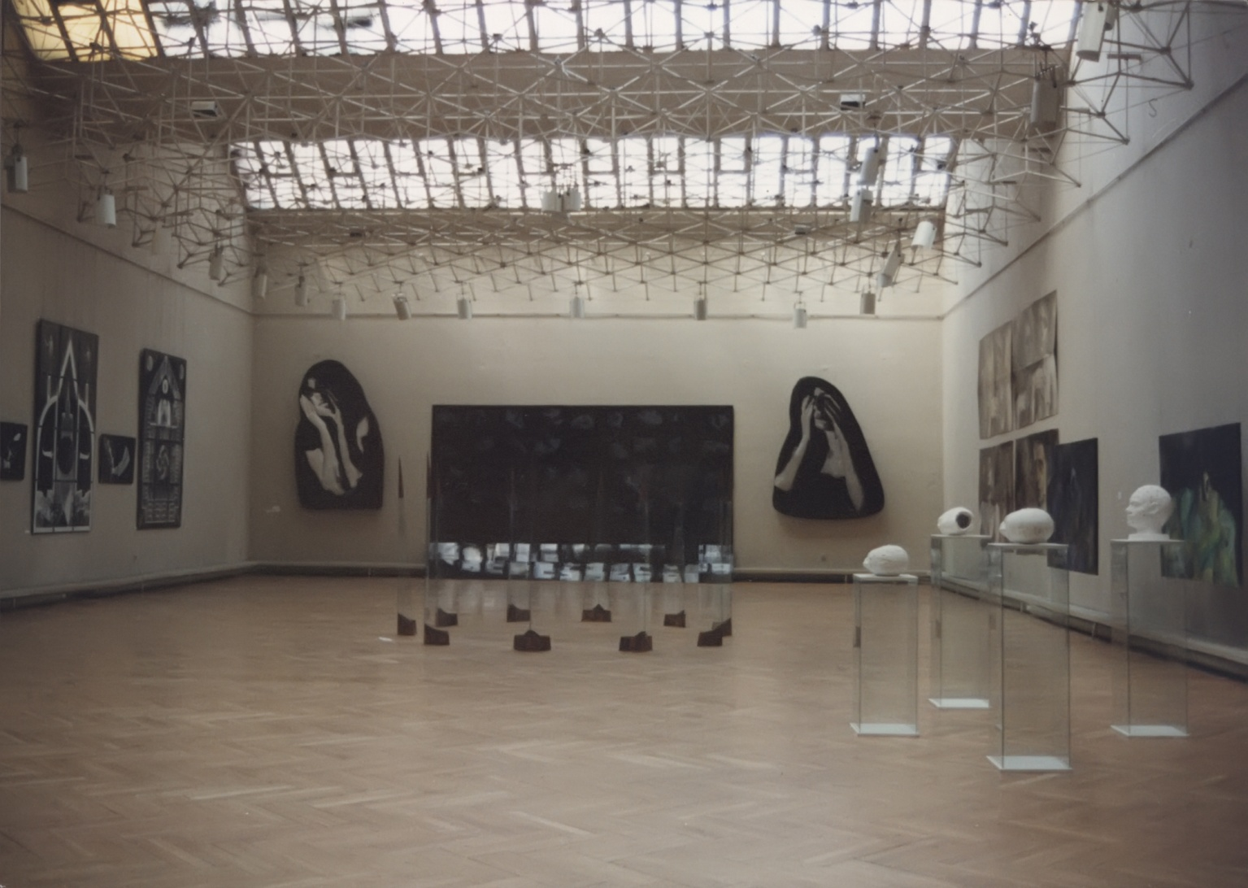

Slide 5
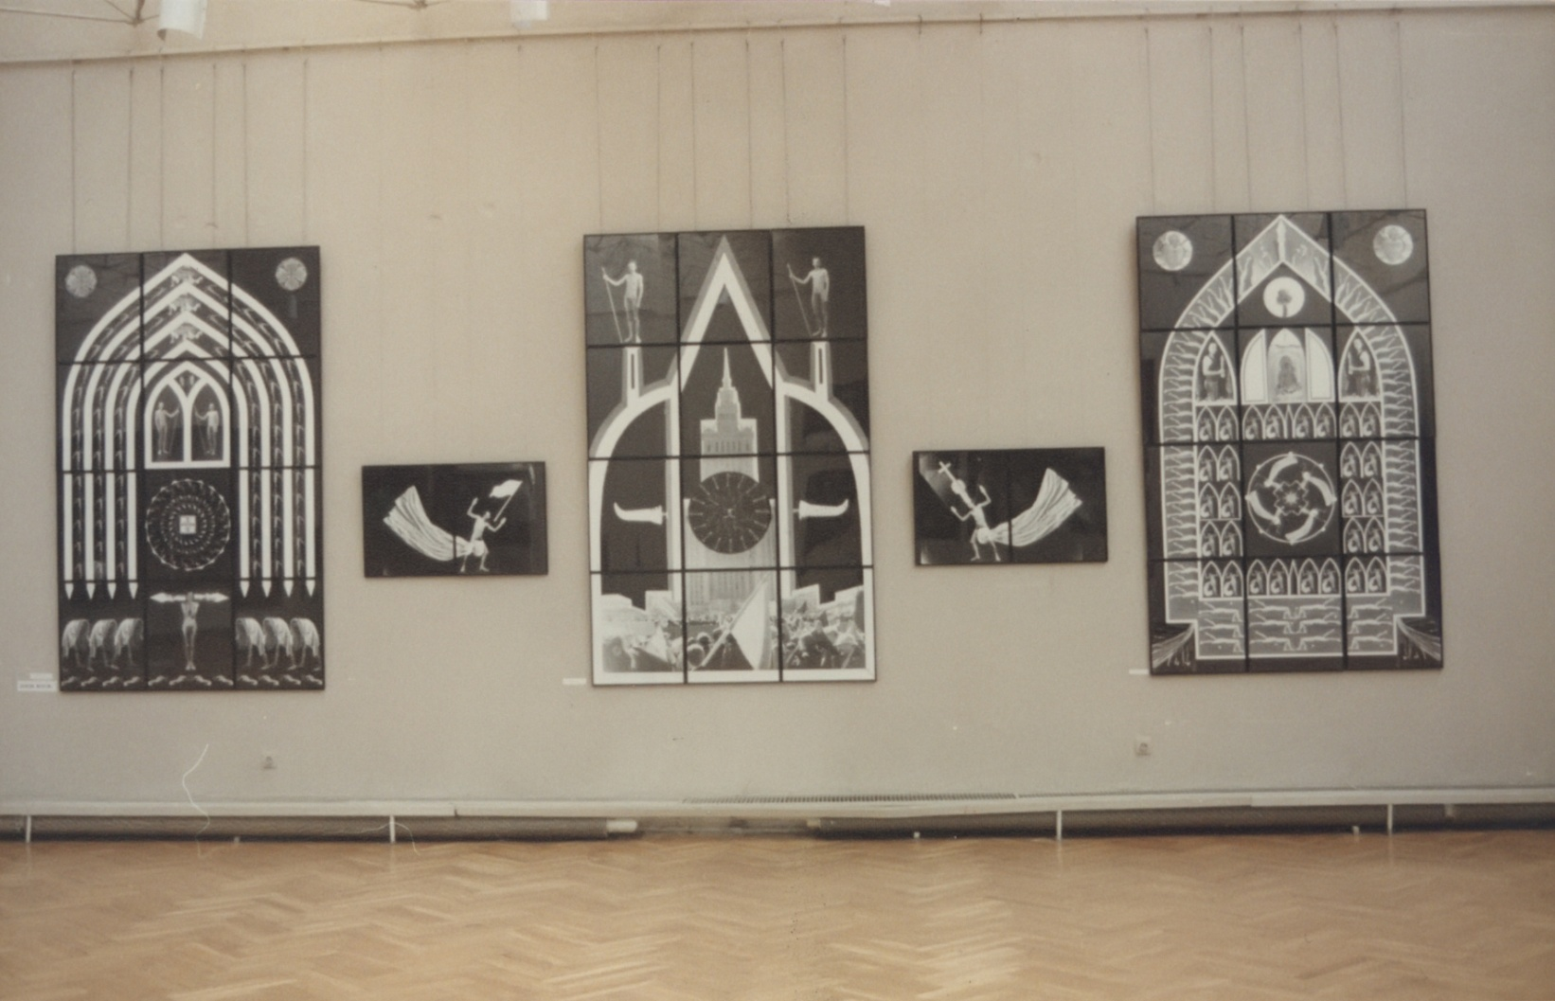

Slide 6
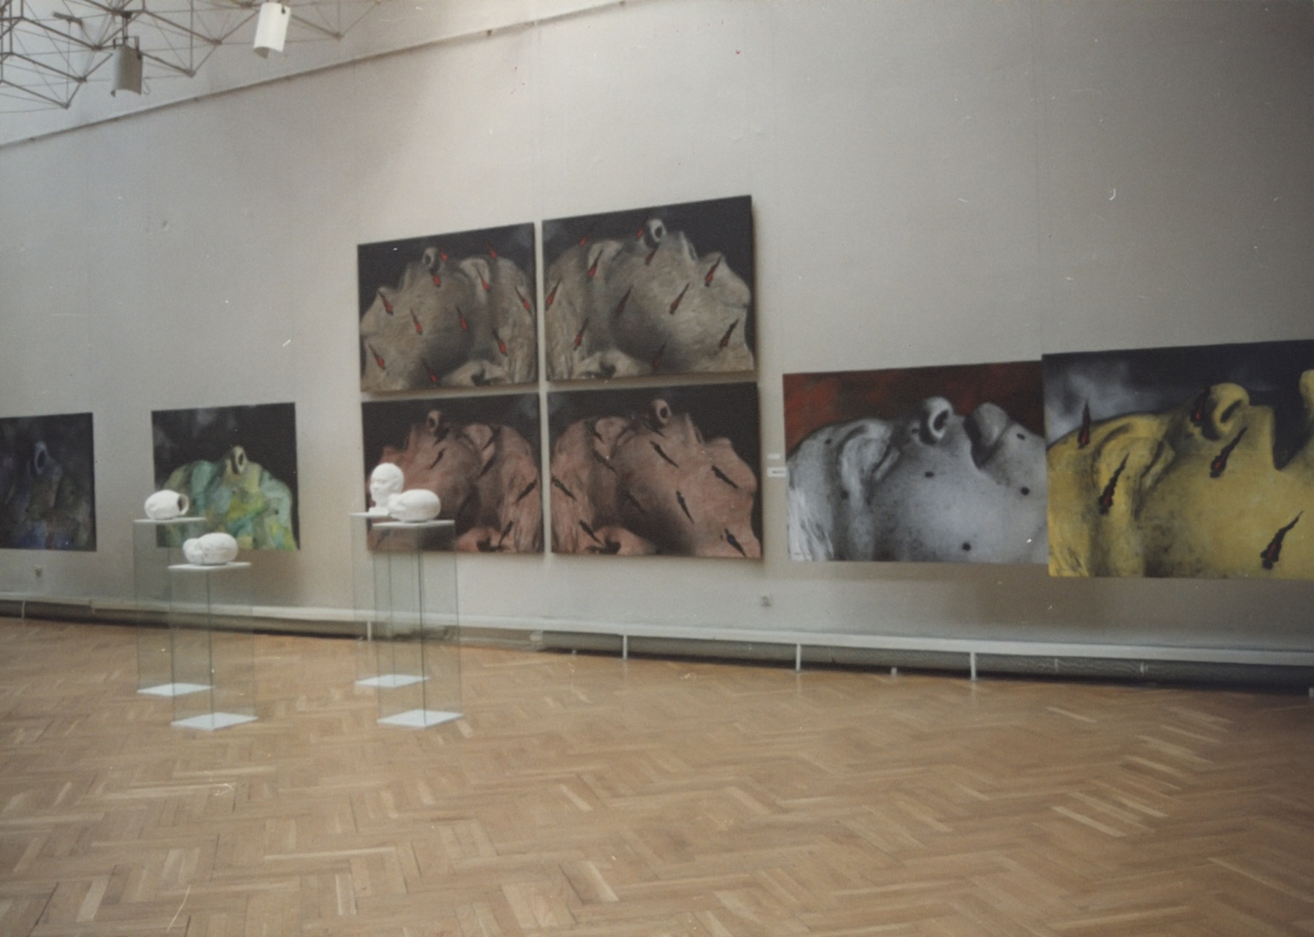

Slide 7
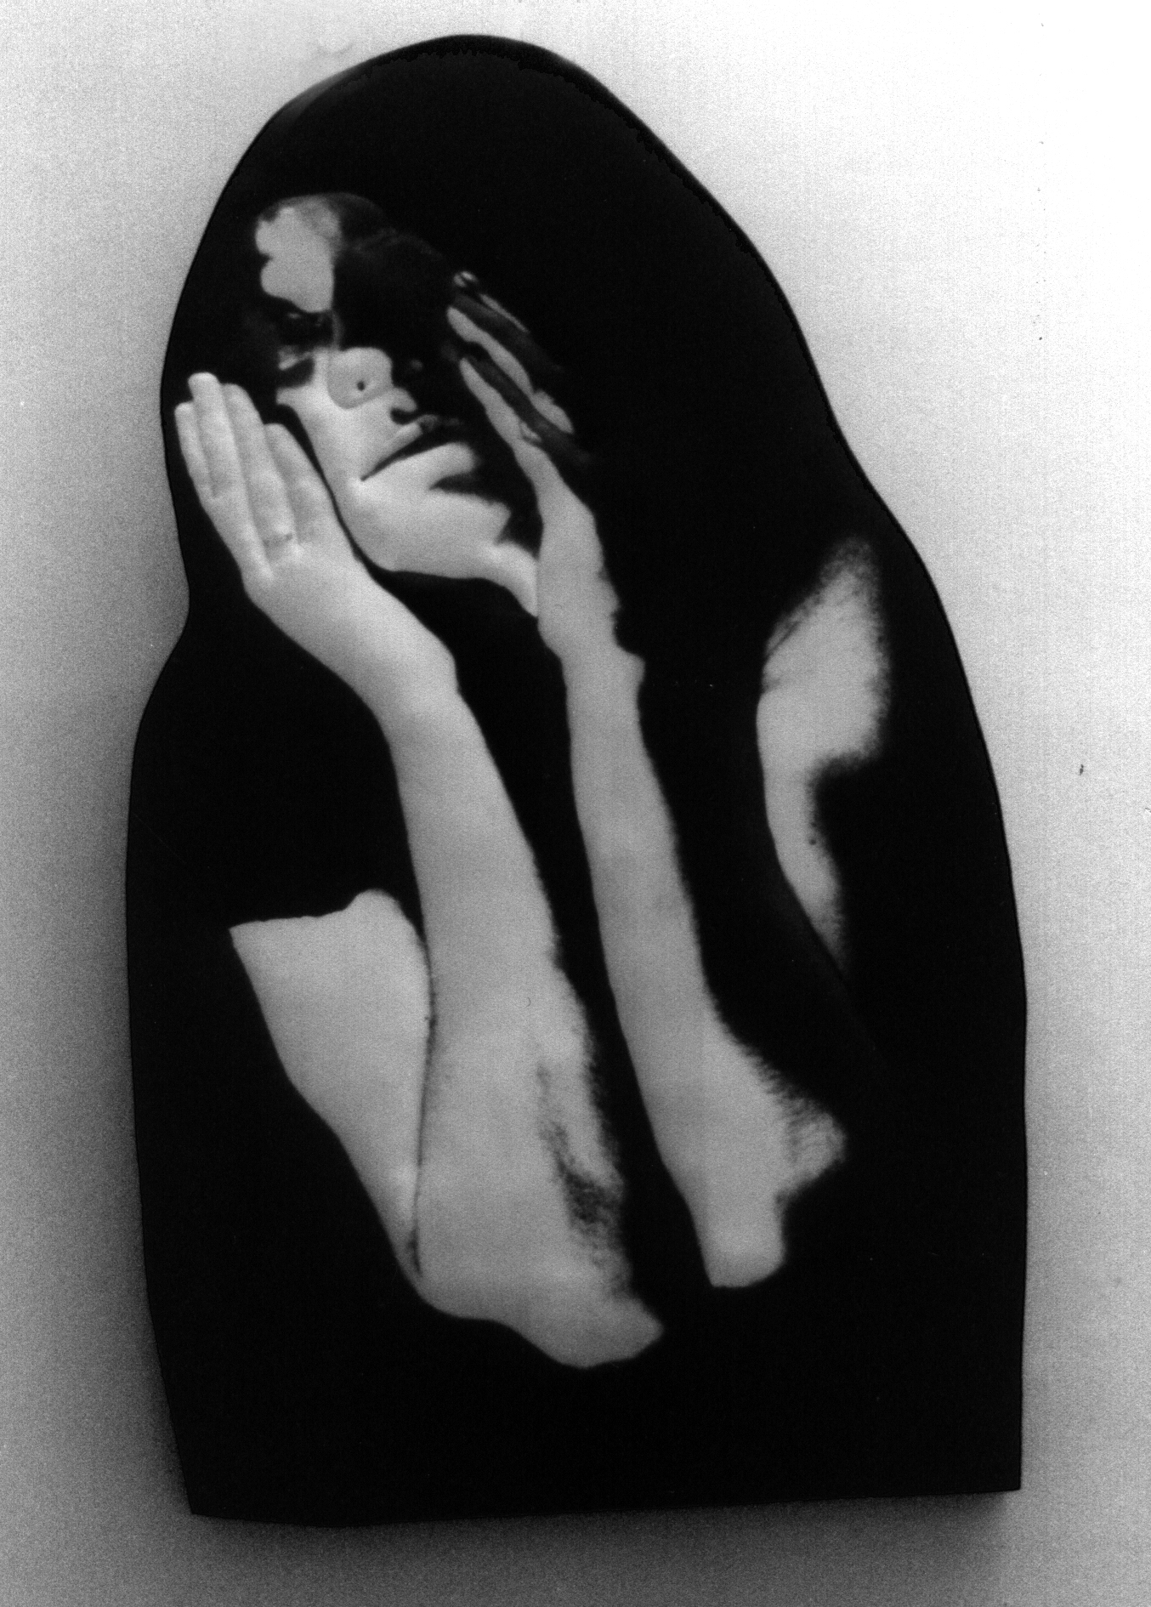
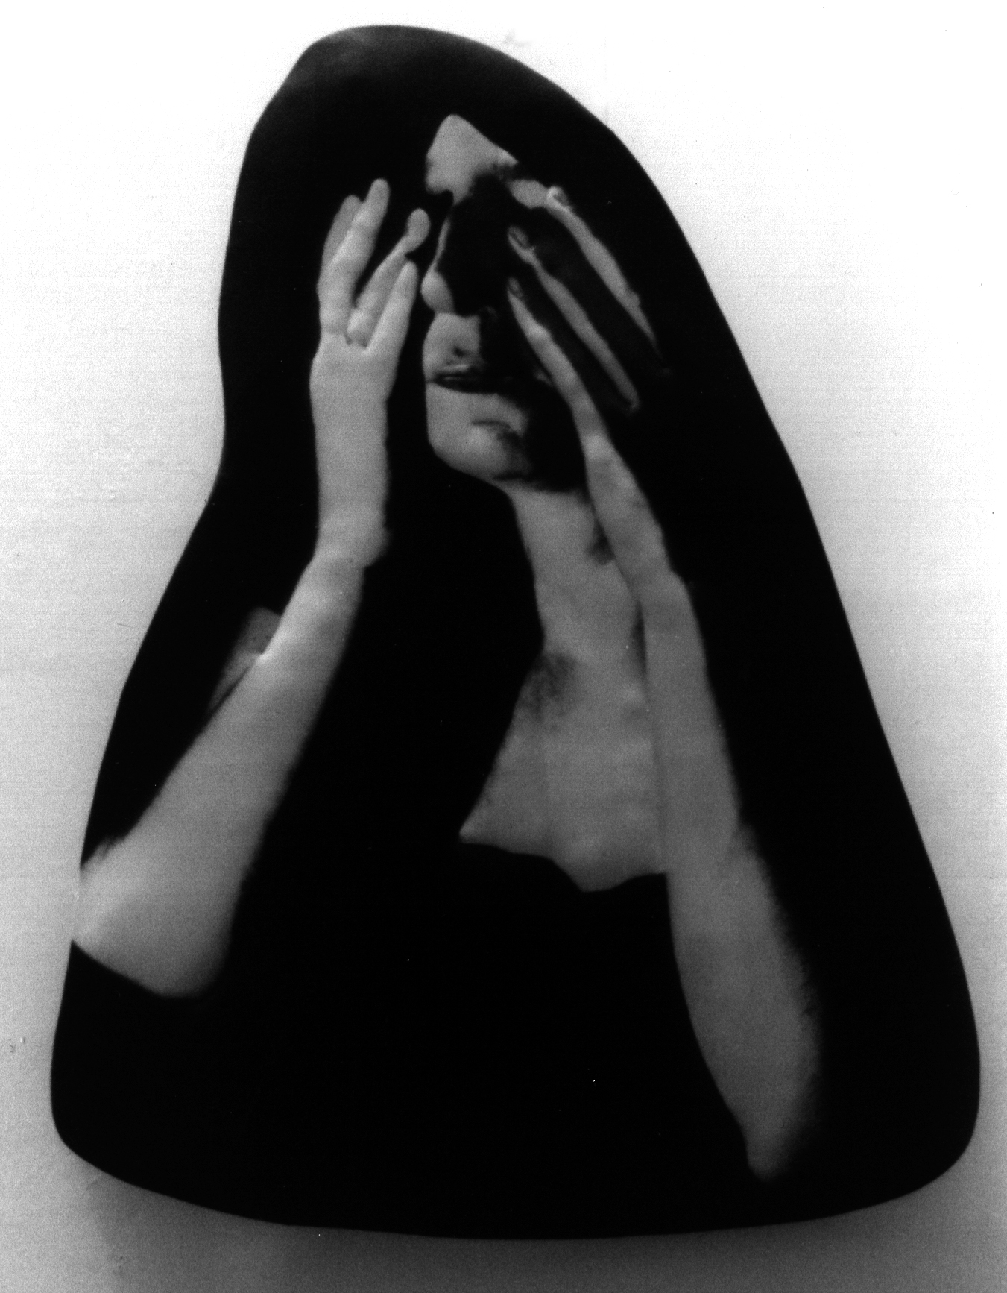
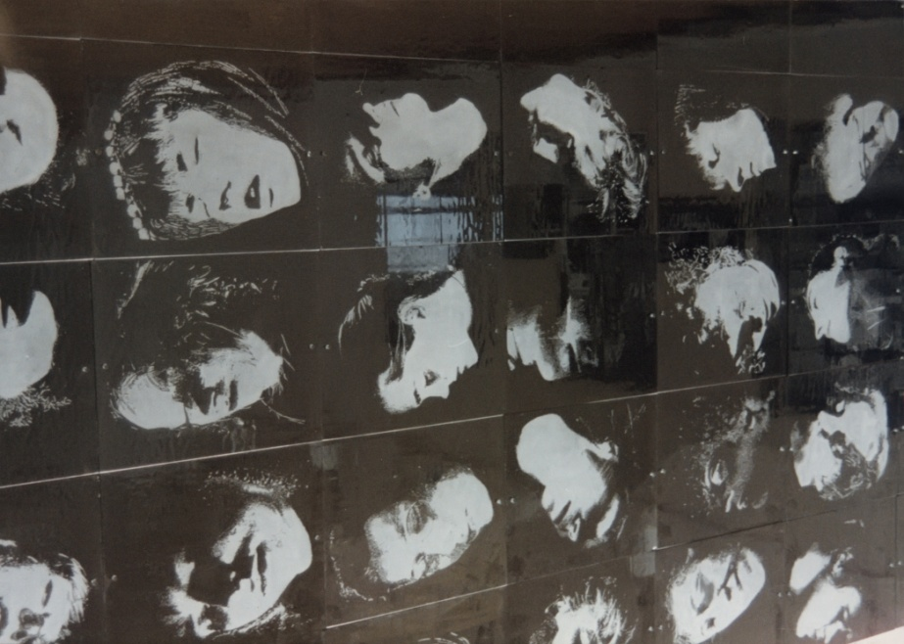
Izabella Gustowska
„Sny Czarne”
1992

Slide 8
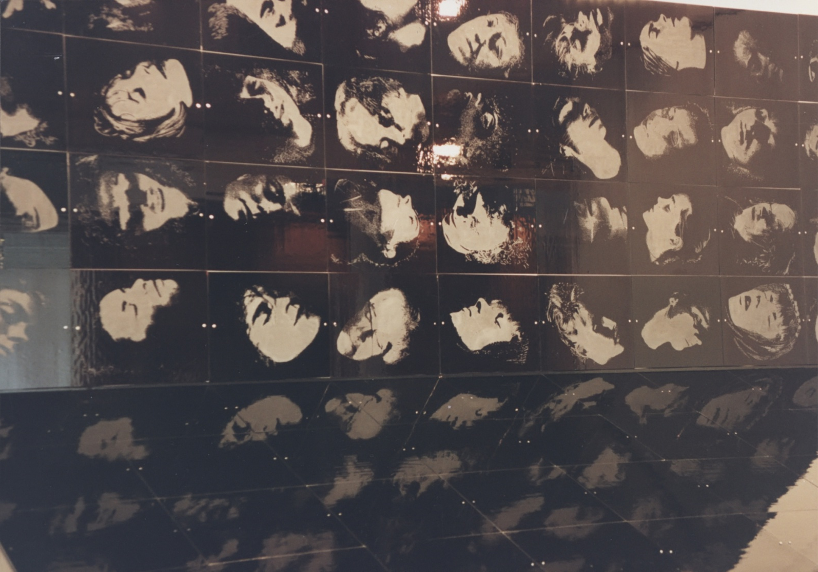

Slide 9
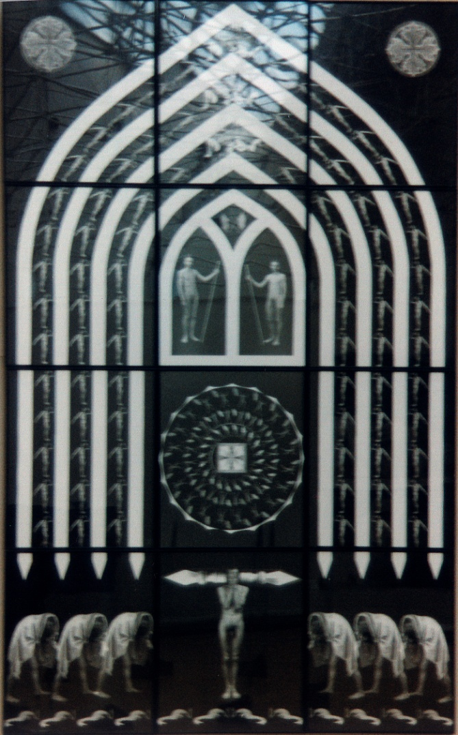
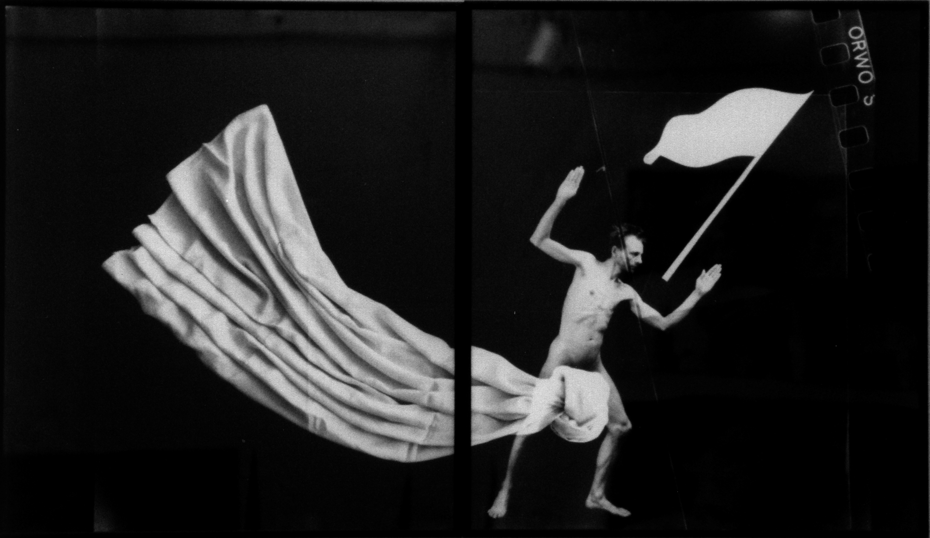
Zofia Kulik
„Strażnicy Iglicy”
1987-1990

Slide 10
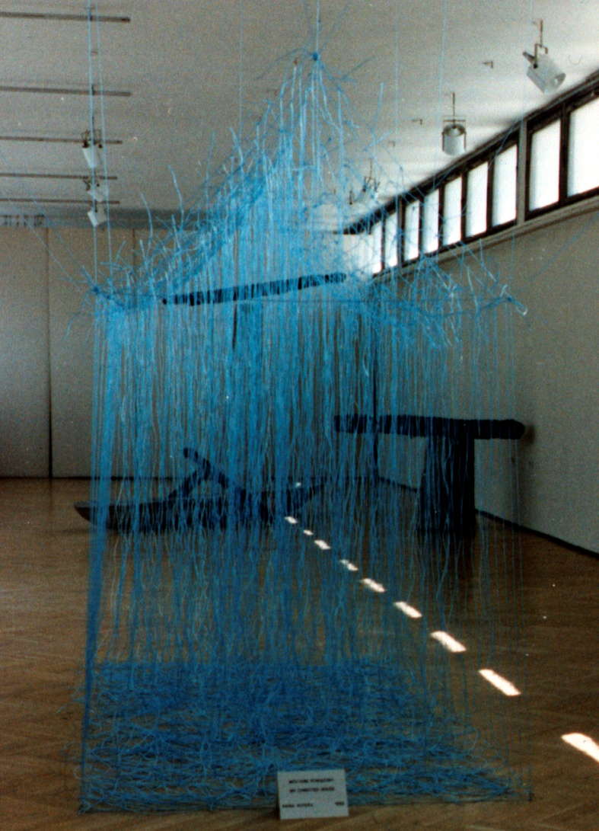
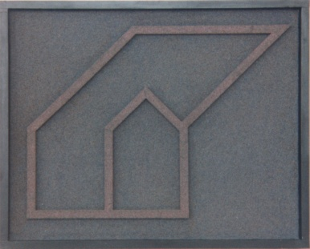
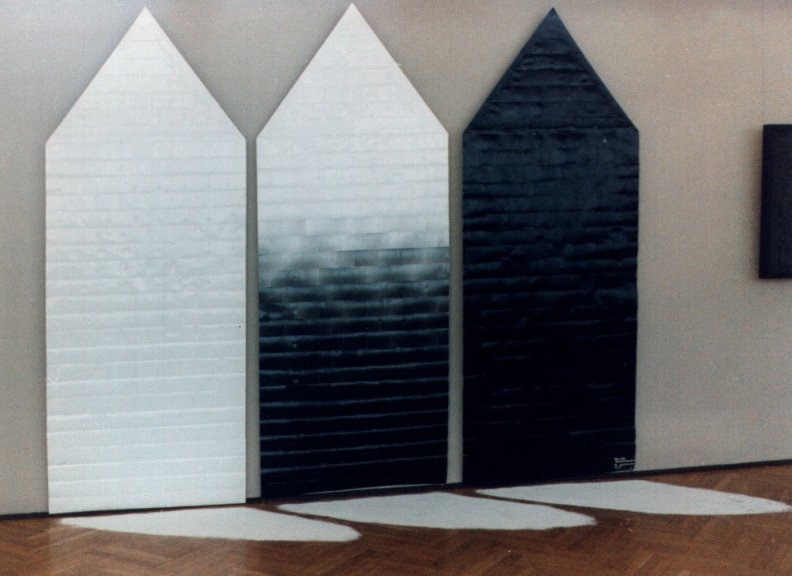
Anna Kutera
„Mój Dom”
1990

Slide 11
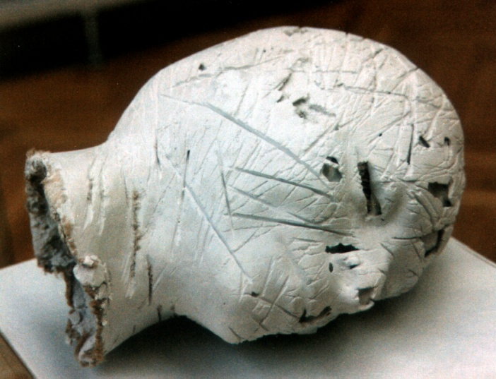
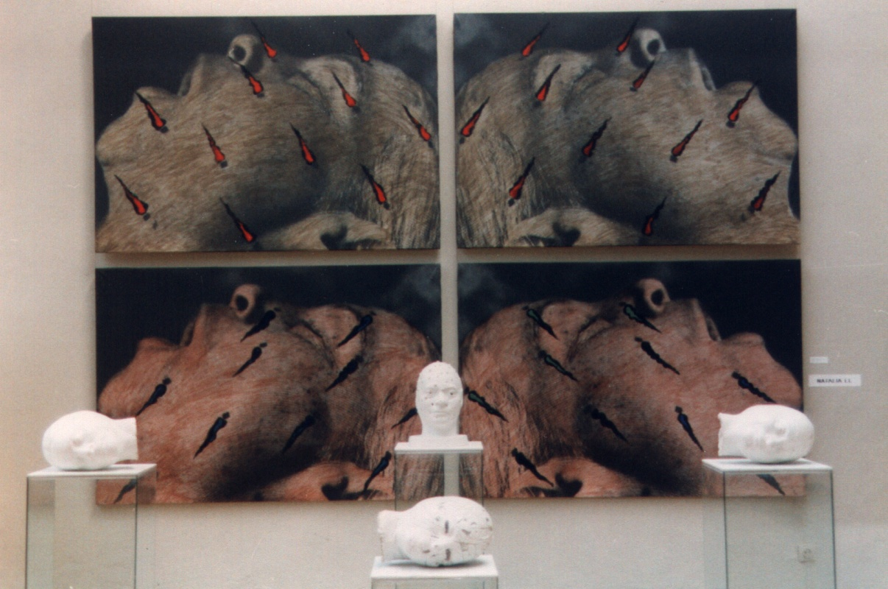
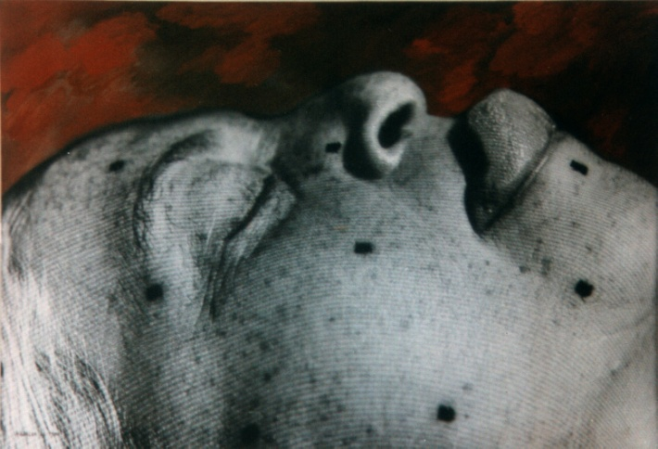
Natalia LL
„Pejzaż Eschatologiczny”
1990

Slide 12
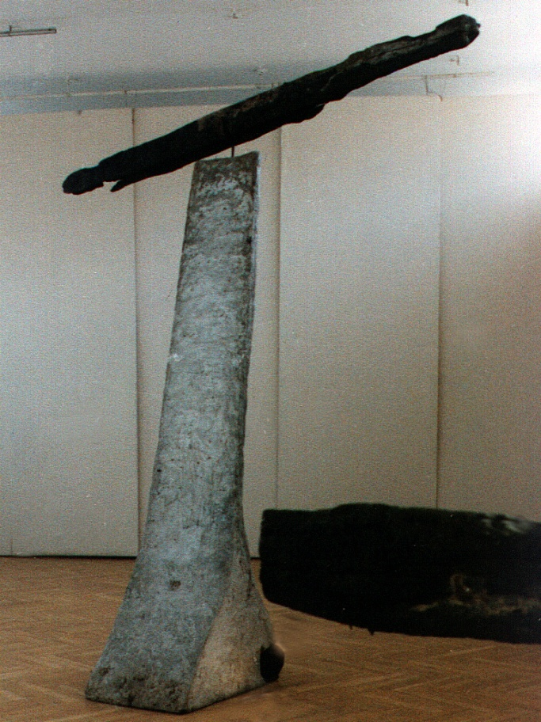
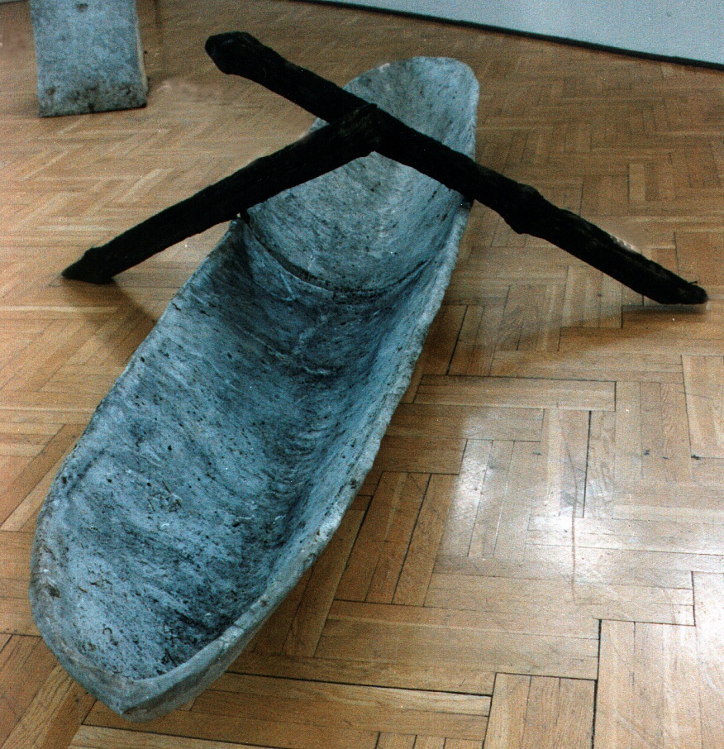
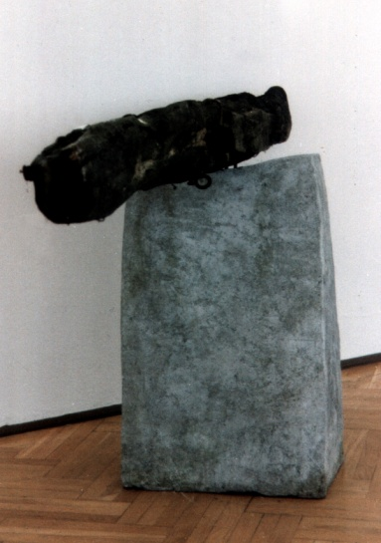
Małgorzata Niedzielko

Slide 13
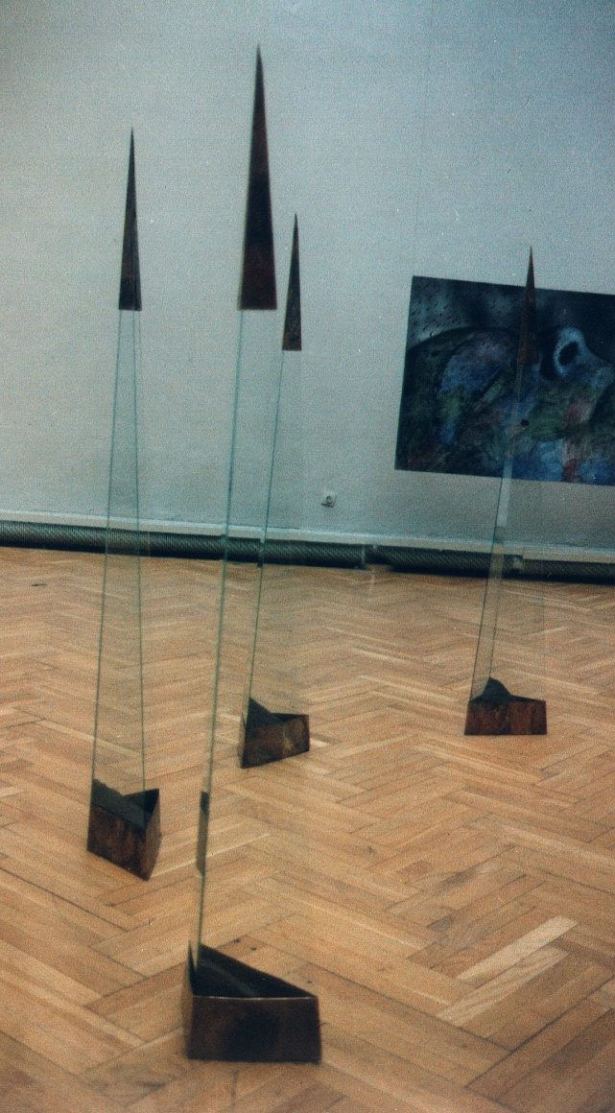
Anna Płotnicka

Slide 14
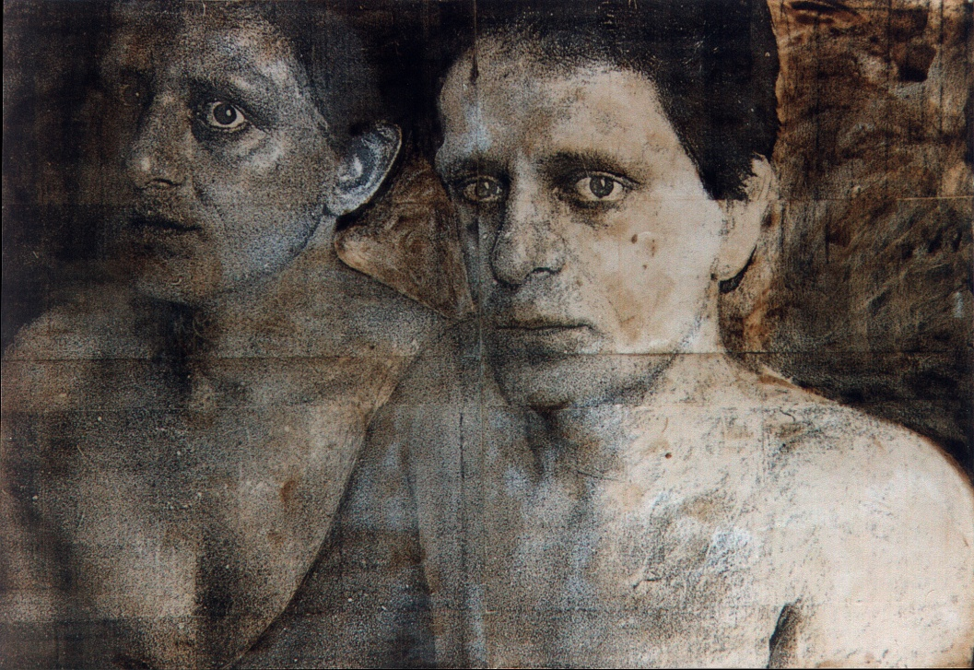
Krystyna Piotrowska
„Teatr Prywatny Grzegorza G”
1991

Slide 15
Galeria ON
(PWSSP) – Fredry 7
4 x 1

Slide 16
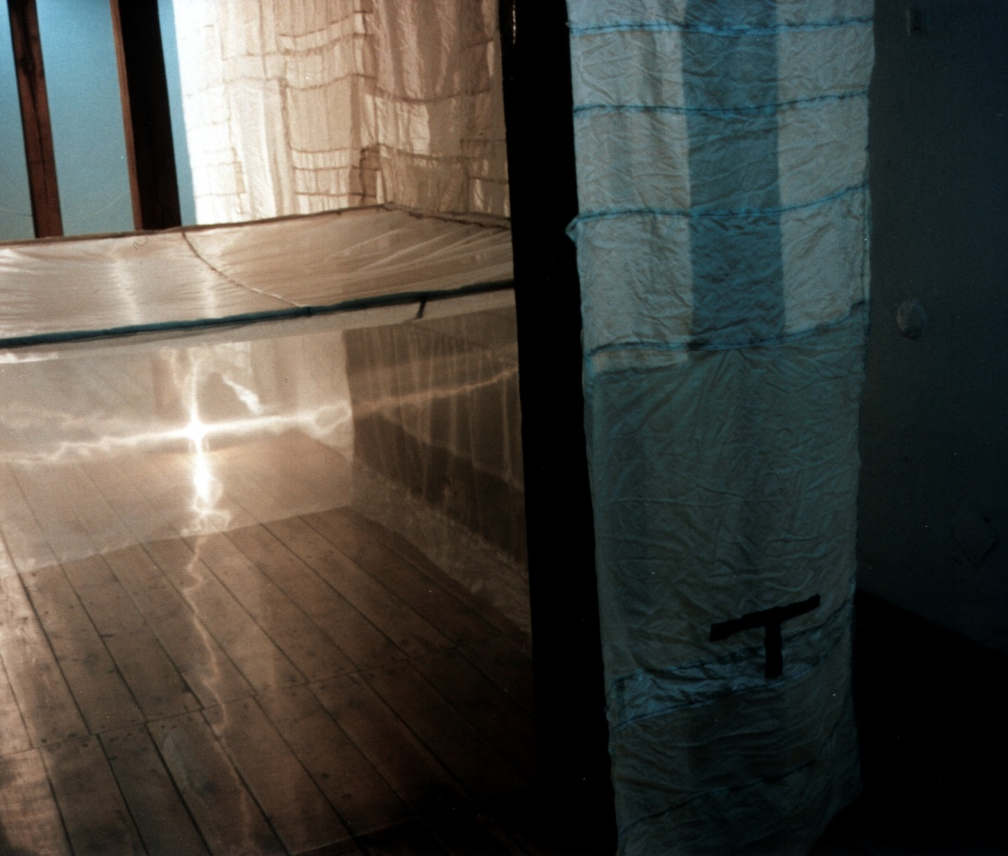
Zuzanna Baranowska

Slide 17
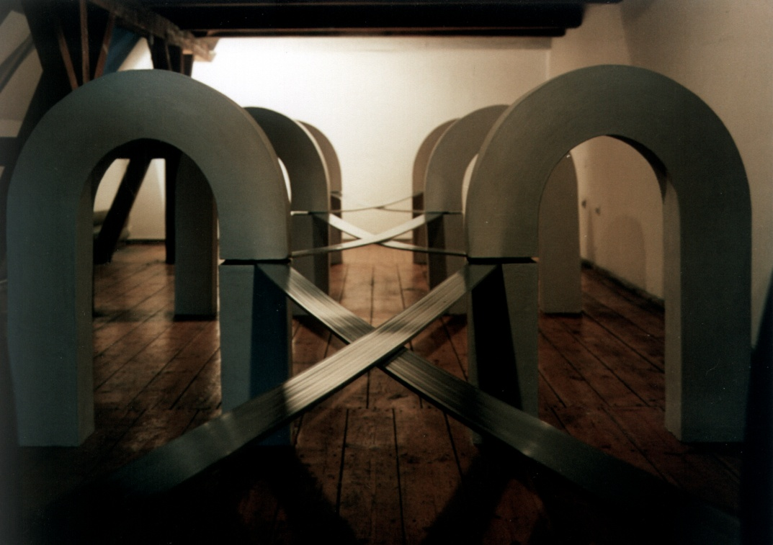
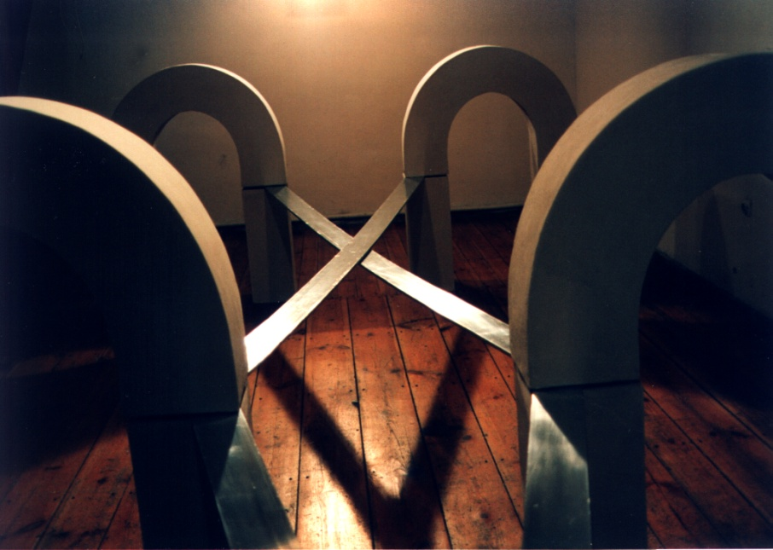
Agata Michowska

Slide 18
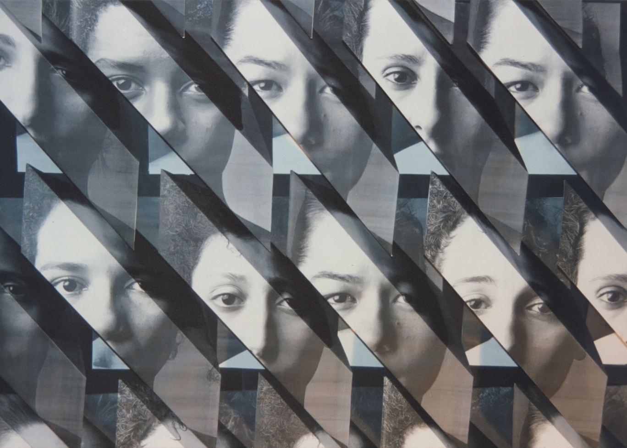
Małgorzata Sufleta

Slide 19
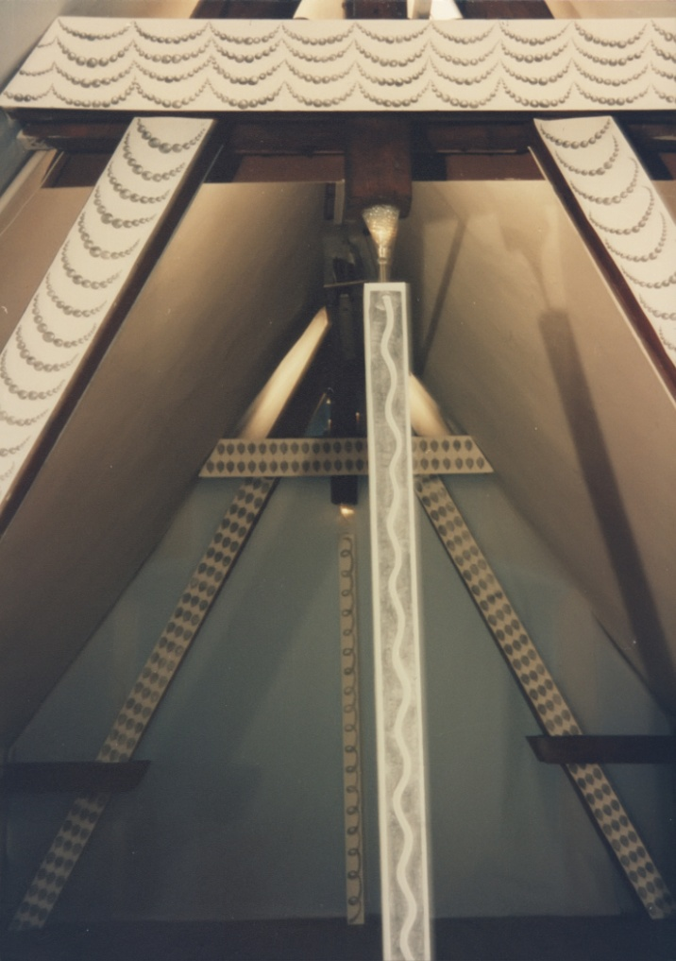
Anna Tyczyńska

Slide 20
Muzeum Etnograficzne
Ul.Grobla 25 / Mostowa 8
19 x 1

Slide 21
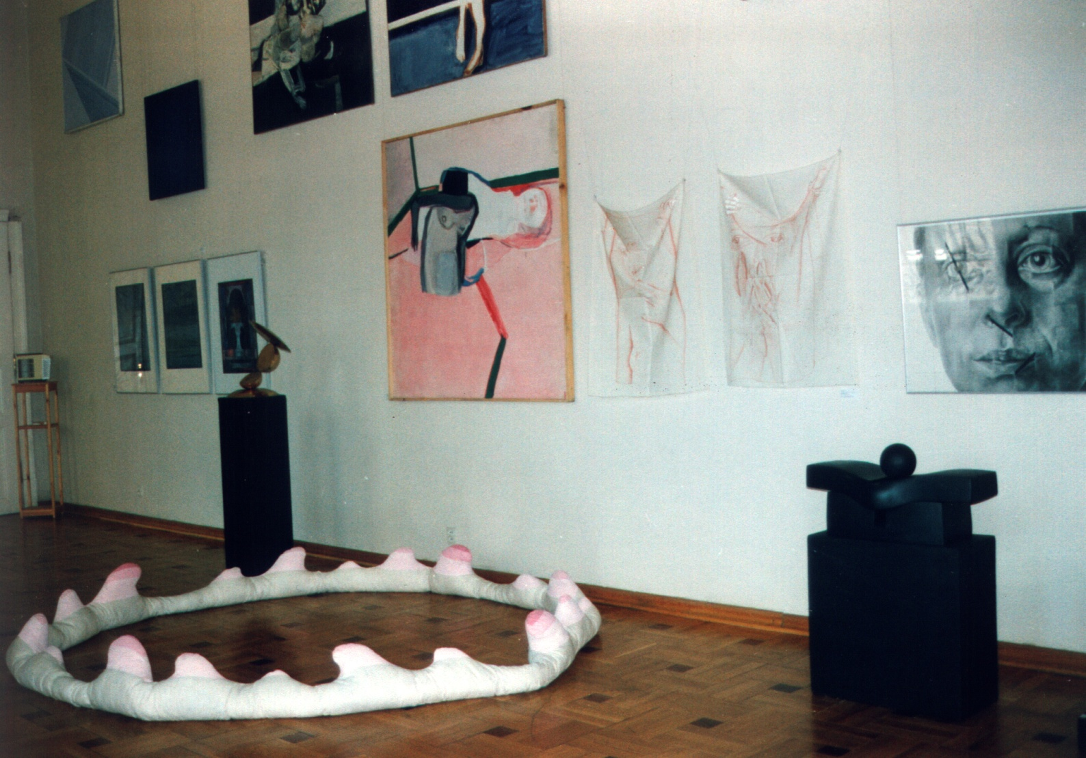

Slide 22
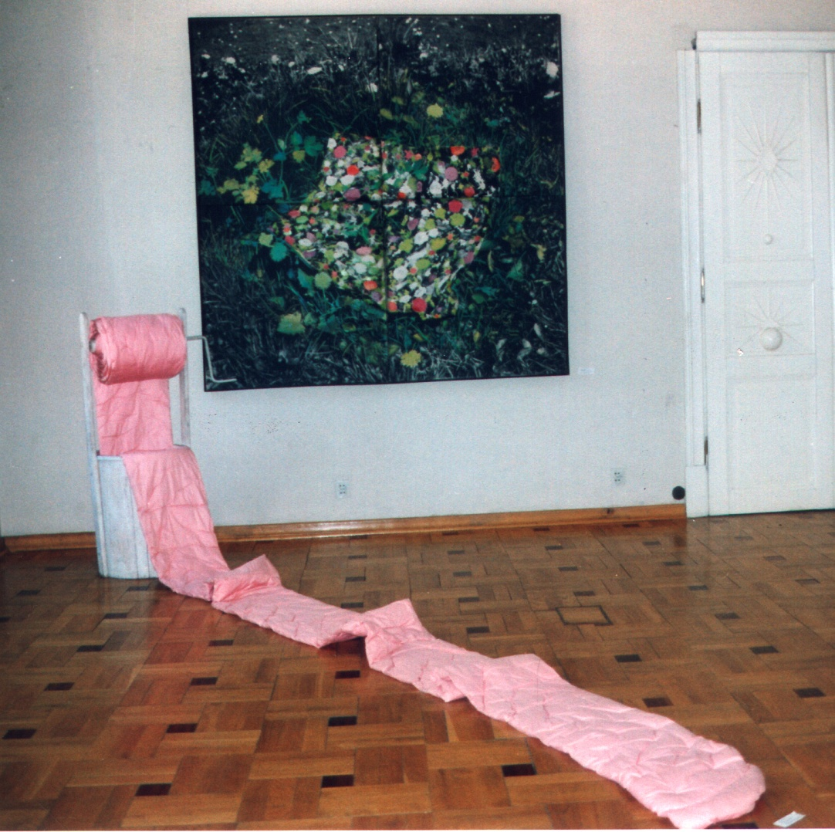
Maria Pinińska-Bereś
Izabella Gustowska

Slide 23
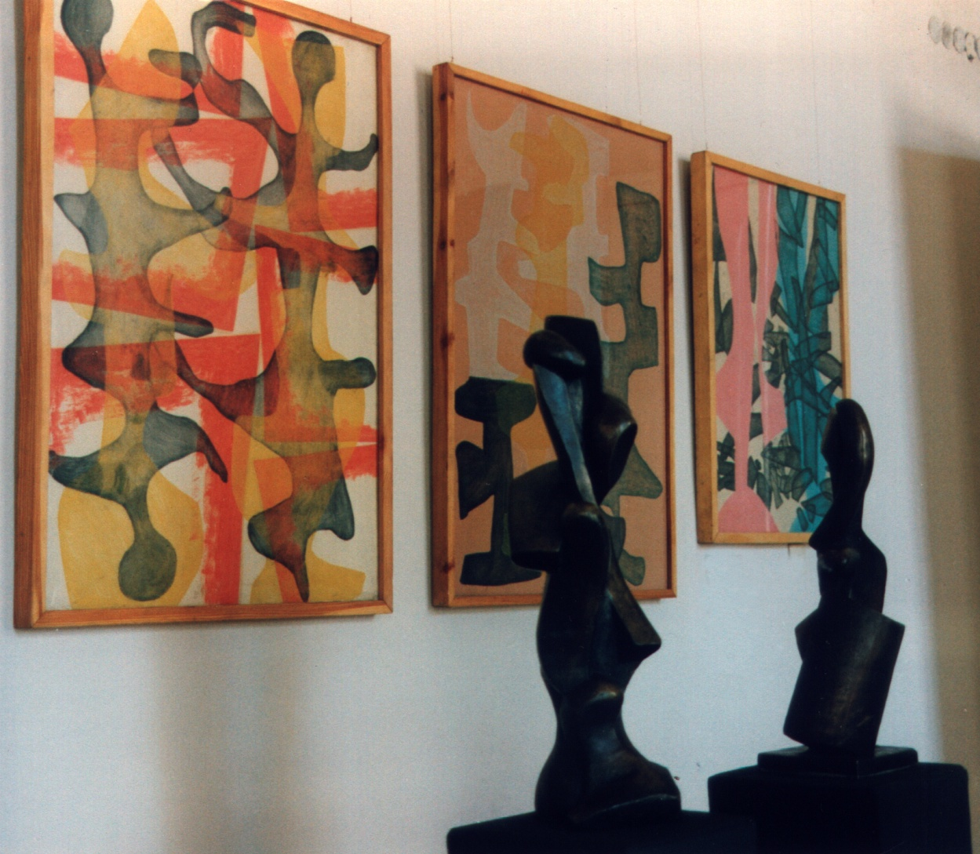
Maria Jarema

Slide 24
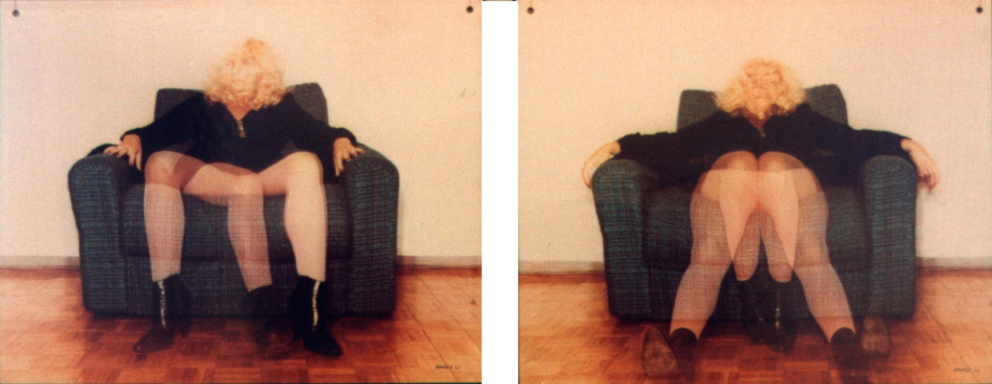
Natalia LL

Slide 25
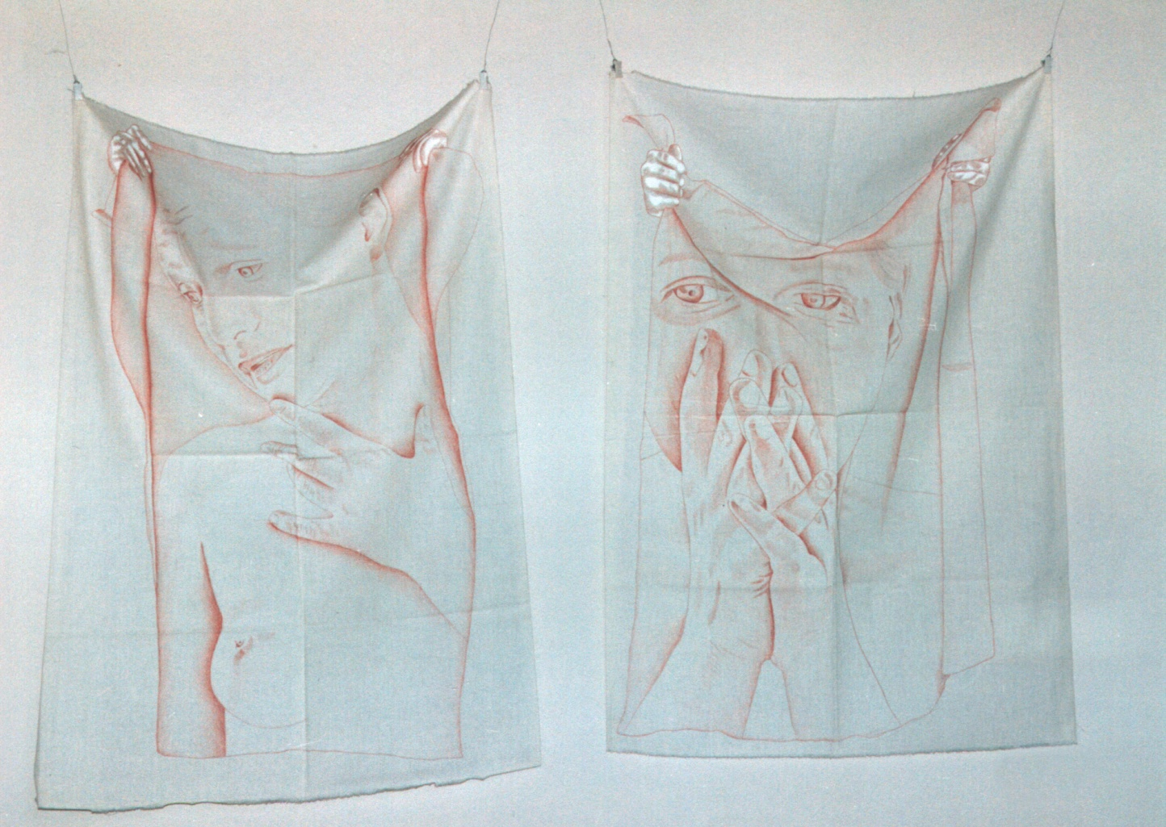
Ewa Kuryluk

Slide 26
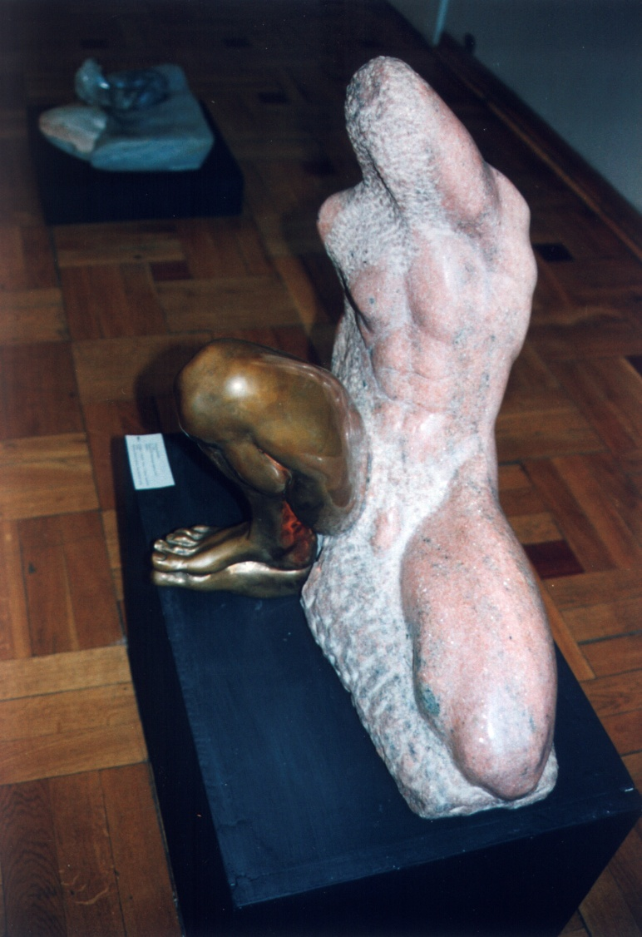
Barbara Falender

Slide 27
Spotkania
„Obecność III”
Jolanta Brach-Czaina, Bożena Czubak, Alicja Kępińska, Anna Maria Potocka, Maria Szyszkowska

